Slide 1
Тема урока:
«Законы постоянного тока»

Slide 2
Задачи урока
Научить учащихся самостоятельно работать.
Выработать у учащихся умение составлять и делать доклады.
Выработать у учащихся умение объяснять наблюдаемые явления.
Развить интерес учащихся к физике.
Познакомить с правилами электробезопасности.
Цели урока:
Образовательные - научить учащихся выделять главное, делать выводы, применять знания на практике, дать знания о мерах предосторожности при общении с электрическим током, усвоить знания о действиях электрического тока на человека.
Воспитательные - воспитание умения слушать и анализировать выступления одноклассников; воспитание у учащихся заботы о своем здоровье.
Развивающие - развитие логического мышления и познавательной активности, развитие сотрудничества.

Slide 3
1. Отстроченная отгадка
2. Интеллектуальная разминка
3. Изучение нового материала а) «Прими готовое»
б) «фантастическая добавка»
4. Учебный мозговой штурм
5. Привлекательная цель а) гуманитариям
б) теоретикам
в) исследователям
6.Три уровня решения задач а)обязательный
б)индивидуальный с объяснением
в)повышенной трудности
7. Отработка умений
8. Опрос – итог
9. Три уровня домашнего задания
ОБЯЗАТЕЛЬНЫЙ МИНИМУМ
ТРЕНИРОВОЧНЫЙ
ТВОРЧЕСКОЕ ЗАДАНИЕ

Slide 4
Знание – сила
1. Является ли молния электрическим током?
Какой человек подвергается меньшей опасности во время грозы?
Как объяснить повреждение стволов деревьев молнией?

Slide 5
2.Перед зарядкой аккумулятора обнаружили, что уровень
Электролита в нем ниже нормального.
Что нужно сделать:
добавить готовый электролит или долить дистиллированную
воду?
3.Как можно осветить елку шестивольтовыми лампами, если напряжение в сети 127 В?
Как использовать в сети с напряжением 220 В лампы, рассчитанные на 110В?

Slide 6
Ответы
Молния выбирает самый короткий путь к земле, поэтому попадает в здания или в деревья. Высокие здания оборудуют металлическими полосами (прутьями), по которым электрический разряд уходит в землю. Это молниеотвод. Во время удара молнии электрический заряд многократно проходит на землю и обратно по одному и тому же пути. Это происходит с такой скоростью, что наш глаз видит только одну вспышку. На своем пути молния раскаляет воздух, который, быстро расширяясь, создает звуковую волну. Это вызывает громовые раскаты. Мы слышим их после того, как увидим молнию, так как звук распространяется значительно медленнее, чем свет.
Если молния попадает в дерево, то под действием движущихся электрических зарядов древесный сок мгновенно нагревается и превращается в пар, который при огромном давлении разрывает ствол изнутри.

Slide 7
«Постоянный ток»
Электрический ток | вопросы | Качественные задачи | Обяз. задачи | Инд. задачи | тест
Сила тока | вопросы | Качественные задачи | Обяз. задачи | Инд. задачи | тест
Напряж ние | вопросы | Качественные задачи | Обяз. задачи | Инд. задачи | тест
сопротивление | вопросы | Качественные задачи | Обяз. задачи | Инд. задачи | тест
Закон Ома | вопросы | Качественные задачи | Обяз. задачи | Инд. задачи | тест
ВЫХОД

Slide 8
Электрический ток (стр.289-290)
1.Что представляет собой электрический ток?
2.При каких условиях возникает электрический ток?
3.Почему движение заряженных частиц в проводнике в отсутствие внешнего электрического поля является хаотическим?
4.Чем отличается движение заряженных частиц в проводнике в отсутствии и при наличии внешнего электрического поля?
5.Что принято за направление тока
6.Какие действия тока вы знаете?

Slide 9
Вспомним, что проводимость веществ обусловлена наличием в них свободных заряженных частиц
-
-
-
-
-
-
-
-
-
-
Что мы наблюдаем

Slide 10
Электрический ток
1.В чем состоит главное различие между током,
возникающим в металлическом проводнике с помощью которого разряжают электроскоп, и током, текущем по проводнику, соединяющему полюсы гальванического элемента?
Ответ: ток в металлическом проводнике с помощью
которого разряжают электроскоп – кратковременный,
а ток текущей по проводнику – существует дольше.
Ответ: Электрическое поле распространяется со скоростью, близкой к скорости света с=300 000 км/с.
2.Скорость направленного движения электронов в металлическом проводнике доли миллиметров в секунду.
Почему же лампа начинает светится практически одновременно с замыканием цепи?
3.С каким действием электрического тока мы сталкиваемся,
когда при грозовых разрядах в воздухе образуется озон?
Ответ: с химическим действия тока.
ОТВЕТ

Slide 11
? Какие источники тока вам известны?
? Что нужно создать в проводнике, чтобы в нем возник
и существовал ток?
Ответ: В видах энергии, затрачиваемых на группировку
зарядов по знакам и их концентрацию на электродах
генераторов. В электрофорной машине в электрическую
энергию превращается механическая, а в гальваническом
элементе – химическая.
4.В чем состоит главное отличие электрофорной машины
как генератора тока от гальванического элемента?
5. Объясните опыт: Почему гальванометр показывает наличие тока, если зажимы присоединить стальную и алюминиевую проволоки, а вторые концы воткнуть в лимон.
НАЗАД

Slide 12
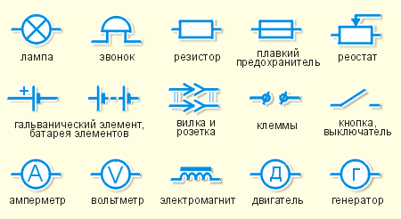
Электрическая цепь и ее составные части.
ОТВЕТ

Slide 13
Соедините лампочки так, чтобы они работали одновременно, а их яркость регулировалась реостатом: измерьте силу тока в цепи и напряжение на источнике тока.

Slide 14
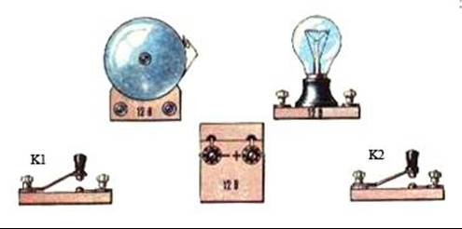
1.Начертите цепь в которой соедините звонок и лампочку так, чтобы их можно было включать отдельно друг от друга.
2.Составьте схему включения двух розеток и
двух предохранителей так, чтобы при коротком замыкании
в какой-либо из розеток вторая не выбивала из строя.
НАЗАД

Slide 15
Индивидуальное задание.
1.Соедините лампочки так, чтобы они работали одновременно, а их яркость регулировалась реостатом: измерьте силу тока в цепи и напряжение на источнике тока.
НАЗАД

Slide 16
А1. Электрическим током называется…
1. тепловое движение молекул вещества.
2. хаотичное движение электронов.
3. упорядоченное движение заряженных частиц.
4. беспорядочное движение ионов.
А2. За направление тока принимают…
движение нейтронов.
движение протонов.
движение электронов.
движение положительно заряженных частиц.
движение элементарных частиц.
А3. В источниках тока в процессе работы происходит…
Создание электрических зарядов.
Создание электрического тока.
Разделение электрических зарядов.
А4. Какое действие используется в гальванометрах
1. Тепловое. 2. Магнитное. 3. Химическое
НАЗАД

Slide 17
Сила тока (стр. 290-291)
Какая величина характеризует интенсивность направленного движения заряженных частиц?
Дайте определение силы тока.
3. Как сила тока связанна с зарядом , прошедшим за время t через поперечное сечение проводника?
ответ

Slide 18
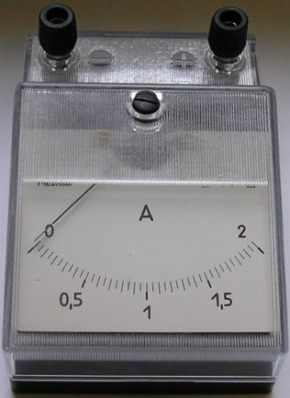
4. Что принято за единицу силы тока?
5. Как называется прибор измеряющий силу тока?
6. Найти связь силы тока со скоростью направленного движения частиц.
НАЗАД

Slide 19
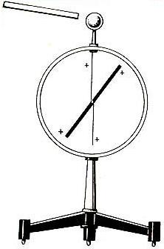
Сила тока
Одинаковые электроскопы заряжены.Если до их шариков поочередно коснуться рукой, то они разрядятся. Одинакова ли будет сила тока в стержнях электроскопов при их разряжении?
-
+
Ответ: Разная, в правом большая.
ВЫХОД

Slide 20
1.Через поперечное сечение проводника за16с прошло N = 2·10¹⁹ электронов. Определить силу тока в проводнике.
Дано:
N= 2·10¹⁹
t = 16 c
e =1,6·10⁻¹⁹ Кл
I = ^{q}/_{t} = ^{N·e}/_{t}
I = 0,2 A
I - ?
ВЫХОД

Slide 21
Индивидуальное задание .
2.Что покажет гальванометр, если через него за 10 мин прошел
заряд, равный 18 Кл? сколько электронов должно пройти
в единицу времени через поперечное сечение проводника,
Чтобы включенный в цепь гальванометр показал 1 мА?
ВЫХОД

Slide 22
А5. Среди приведенных выражений найдите формулу силы тока 1) I=q/t 2) I=PU 3) I=qt 4) I=UR
А6. Сила тока показывает, …
1) Какой заряд протекает через поперечное сечение
проводника за единицу времени.
2) Сколько зарядов протекает через поперечное
сечение проводника за единицу времени.
3) Какой заряд протекает через продольное сечение
проводника за единицу времени.
4) Какой заряд протекает через поперечное сечение
проводника за 1 мс.
А7. Как следует включать амперметр в цепь?
1) последовательно, независимо от полюсов; 2) последовательно, учитывая полюсность 3) параллельно независимо от полюсов; 4) параллельно, учитывая полюсность
НАЗАД

Slide 23
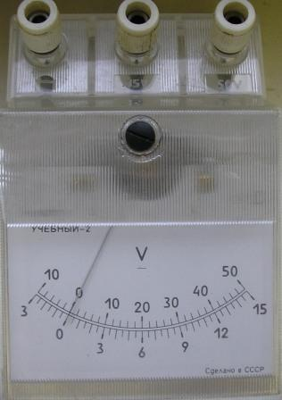
Напряжение (стр. 272-273)
Что называется электрическим напряжением?
2. Что принято за единицу электрического
напряжения?
3. Чему численно равен один вольт?
4. Как называется прибор измеряющий напряжения?
5. Как подключается вольтметр в цепь?
НАЗАД

Slide 24
Напряжение
Ответ: Включить два вольтметра последовательно и
суммировать показания обоих приборов.
Как измерить напряжение городской сети,
превышающее 200 В, если имеются
вольтметры со шкалами только до 150 В.
Ответ: Провода, между которыми измеряют напряжение,
Надо присоединить к зажимам электрометра, соединенным
с его корпусом и листочками.
2. Как включить вместо вольтметра электрометр
для измерения напряжения?
НАЗАД

Slide 25
При переносе заряда 240 Кл из одной точки электрической цепи в другую была совершена работа 1200 Дж. Определите напряжение тока в цепи.
Дано:
q= 240 Кл
A =1200 Дж
U = ^{A}/_{q}
U = 5B
U- ?
НАЗАД

Slide 26
Индивидуальное задание .
НАЗАД

Slide 27
Напряжение 5
А8. Выразите 0,025В в милливольтах
1) 250 мВ 2) 25 мВ 3) 2,5 мВ 4) 0,25 мВ
А10. При прохождении по проводнику электрического заряда, равного 6 Кл, совершается работа 660 Дж. Чему равно напряжение на концах этого проводника?
А11. Напряжение на участке можно измерить…
1) вольтметром.
2) амперметром.
3) омметром.
4) ареометром.
НАЗАД

Slide 28
Сопротивление (стр.295)
В чем причина сопротивления?
Что принимают за единицу сопротивления проводника?
От каких физических величин зависит сопротивление
проводника?
4. Что называется удельным сопротивлением проводника?
5. В каких единицах выражается удельное сопротивление
проводника?
НАЗАД

Slide 29
Сопротивление
1.Какой проводник представляет большее сопротивление
противление для постоянного тока — медный проводника
сплошной стержень или медная трубка,
имеющая внешний диаметр, равный диаметру стержня?
Длину обоих провод­ников считать одинаковой.
Ответ: Медная трубка
2.Цепь составлена из батареи аккумуляторов и
последовательно соединенных амперметра,
металлической цепочки и выключателя.
Если замкнуть цепь и руками постепенно
увеличивать натяжение цепочки, то по амперметру
можно наблюдать возрастание тока.
Чем объясняется это явление?
Ответ: Уменьшением сопротивления электрическому току
в местах контакта звеньев цепи.
НАЗАД

Slide 30
На катушку намотан медный провод сечением 0,03 мм² и длиной 200 м. Найдите сопротивление обмотки и ее массу.
Дано:
S= 0,03мм²
ρ= 0,017 ^{Ом·мм2}/_{м}
ρ*= 8900 ^{кг}/_{м}³
L = 200 м
R = ρ· ^{L}/_{S}
m = ρ*·L·S
R = 113 0м
m = 53,4 г
R - ?
m - ?

Slide 31
По никелиновому проводнику длиной 10 м идет ток силой 0,5А. Определите площадь поперечного сечения проводника, если к его концам приложено напряжение 20В.
Дано:
ρ= 0,4 ^{Ом·мм2}/_{м}
I = 0,5 A
U =20 B
L = 10 м
R = ρ· ^{L}/_{S} R = ^{U}/_{I}
ρ· ^{L}/_{S} = ^{U}/_{I}
S = ^{ρ· L·I} /_{U}
S = 0,1мм²
S - ?
НАЗАД

Slide 32
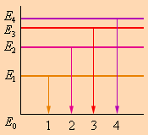
Индивидуальное задание .
4.Сколько витков нихромовой проволоки нужно
намотать на цилиндр 0,05 м ,чтобы изготовить
реостат?
Сечение проволоки 2 мм², а реостат рассчитан
на сопротивление 220 Ом.
НАЗАД

Slide 33
А12. Сопротивление показывает, …
1) Какую силу тока необходимо приложить к проводнику, чтобы напряжение в нем было равно 1 Вольту.
2) Какое напряжение необходимо приложить к проводнику, чтобы сила тока в нем была равна 1 Амперу.
3) Какое напряжение необходимо приложить к проводнику, чтобы сила тока в нем не была равна 1 Амперу.
4) Какое напряжение необходимо приложить к проводнику, чтобы сила тока в нем не была равна 1 мА.
А13. Как изменится сопротивление проводника, если его длину увеличить вдвое, а толщину уменьшить вдвое?
1) Увеличится в 8 раз 2) Увеличится в 4 раза; 3) Увеличится в 2 раза; 4) Не изменится.

Slide 34
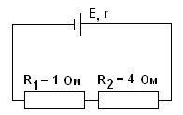
А14. Два мотка проволоки одинакового сечения имеют соответственно длину 50м и 150м. Какой из них обладает большим сопротивлением и во сколько раз?
1) Первый в 3 раза; 2) Первый в 9 раз; 3) Второй в 3 раза; 4) Второй в 9 раз.
А15. . На рисунке изображена схема электрической цепи. Напряжение на концах резистора R1 равно U =3 В. Напряжение на концах второго резистора R2 равно …
А) 3 В.
Б) 12 В.
В) 0,25 В.
Г) 10 В.
НАЗАД

Slide 35
вопросы

Slide 36
СФОРМУЛИРУЙТЕ ЗАКОН ОМА ДЛЯ УЧАСТКА ЦЕПИ
КАК ИЗМЕНИТСЯ СИЛА ТОКА НА УЧАСТКЕ ЦЕПИ, ЕСЛИ ПРИ НЕИЗМЕННОМ СОПРОТИВЛЕНИИ УВЕЛИЧИВАТЬ НАПРЯЖЕНИЕ НА ЕГО КОНЦАХ?
КАК ИЗМЕНИТСЯ СИЛА ТОКА, ЕСЛИ ПРИ НЕИЗМЕННОМ НАПРЯЖЕНИИУВЕЛИЧИТЬ СОПРОТИВЛЕНИЕ УЧАСТКА УЕПИ?
КАК С ПОМОЩЬЮ АМПЕРМЕТРА И ВОЛЬТМЕТРА МОЖНО ИЗМЕРИТЬ СОПРОТИВЛЕНИЕ ПРОВОДНИКА?
ЧТО НАЗЫВАЮТ КОРОТКИМ ЗАМЫКАНИЕМ? ПОЧЕМУ ПРИ ЭТОМ УВЕЛИЧИВАЕТСЯ СИЛА ТОКА?
НАЗАД

Slide 37
Если присоединить к полюсам батарейки карманного фонаря две тонкие длинные стальные проволочки, расположив их свободные концы параллельно, и к ним подключить лампу сначала вблизи, а затем вдали от батарейки, то накал лампы будет неодинаков. Объясните это явление.
НАЗАД

Slide 38
Определите напряжение на концах стального проводника длиной 140 см и площадью поперечного сечения 0,2 мм2, в котором сила тока 250 мА.
(ρ=0,15 Омхмм2/м)
НАЗАД

Slide 39
Индивидуальное задание
5. Рассчитайте силу тока, проходящего по медному проводу длиной 100 м и площадью поперечного сечения 0,5 мм2 при напряжении 6,8 В.
(ρ=0,017 Омхмм2/м)
НАЗАД

Slide 40
А16. Электродвижущая сила показывает, чему равна …
1) Работа сторонних сил по перемещению заряда в 1 Кулон внутри
источника тока.
2) Работа сторонних сил по перемещению заряда в 1 Кулон за пределами
источника тока.
3) Сила тока по перемещению заряда в 1 Кулон внутри источника тока.
4) Сила тока по перемещению заряда в 2 Кулона внутри источника тока.
А17. Электрическая цепь состоит из источника тока с ЭДС, равной 6 В,
и внутренним сопротивлением 1 Ом. Источник тока замкнут на внешнее
сопротивление R. Сила тока в цепи равна 2 А.
Значение внешнего сопротивления цепи равно …
1) 0,5 Ом. 2) 1 Ом. 3) 2 Ом. 4) 4 Ом.
А18. Рассчитайте силу тока при коротком замыкании батареи с ЭДС 9 В,
если при замыкании ее на внешнее сопротивление 3 Ом ток в цепи равен 2 А.
1) 2 А. 2) 3 А. 3) 4 А 4) 6 А.

Slide 41
Ответы на тест:
1 | 2 | 3 | 4 | 5 | 6 | 7 | 8 | 9 | 10 | 11 | 12 | 13 | 14 | 15 | 16 | 17 | 18
3 | 4 | 3 | 2 | 1 | 1 | 2 | 2 | 3 | 1 | 1 | 2 | 2 | 3 | 2 | 1 | 3 | 2

Slide 42
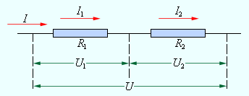
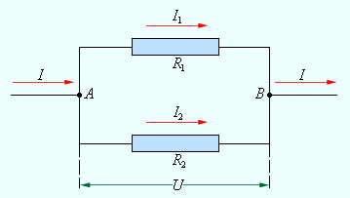
Параллельное и последовательное соединение проводников
При последовательном соединении
При параллельном соединении
I₁ = I₂ = I
U = U₁ + U₂ = IR
R = R₁ + R₂
При последовательном соединении полное сопротивление цепи равно сумме сопротивлений отдельных проводников
U₁ = U₂ = U
I = I₁ + I₂
1/R=1/R₁+1/R₂
При параллельном соединении проводников величина, обратная общему сопротивлению цепи, равна сумме величин, обратных сопротивлениям параллельно включенных проводников.

Slide 43
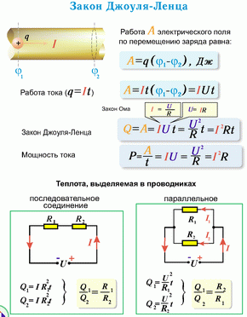
Работа электрического тока. Закон Джоуля–Ленца
Работа электрического тока:
ΔA = UIΔt
Закон Джоуля–Ленца:
ΔQ = ΔA = RI²Δt

Slide 44
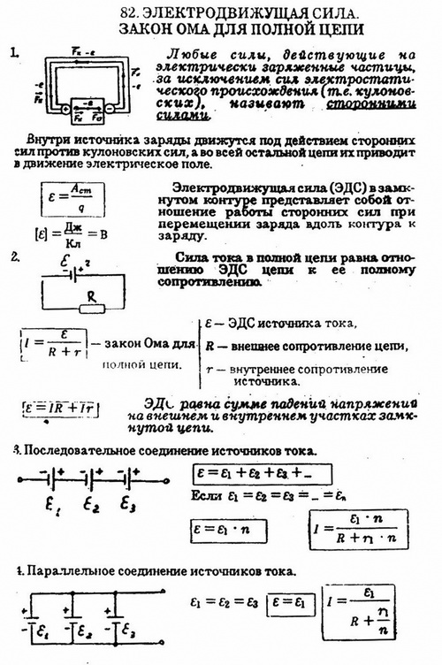

Slide 45
Мощность электрического тока
Мощность электрического тока:
Мощность выражается в ваттах (Вт).
Полная мощность источника
Мощность во внешней цепи
Коэффициентом полезного действия источника

Slide 46
«фантастическая добавка»
Доклады учащихся класса:
История исследования молнии.
Действие электрического тока на живые организмы .
Правила электробезопасности в быту.
Вершина Г. Ома.
Применение постоянного тока.

Slide 47
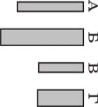
1.Необходимо экспериментально проверить, зависит ли электрическое сопротивление круглого угольного стержня от его диаметра. Какие стержни нужно использовать для такой проверки?
А и Г
Б и В
Б и Г
В и Г

Slide 48
2.Спираль электрической плитки нагревается при прохождении через нее электрического тока. С каким из приведенных ниже утверждений вы согласны?
Внутренняя энергия спирали увеличивается.
Внутренняя энергия спирали уменьшается.
Внутренняя энергия спирали не изменяется.
Механическая энергия спирали увеличивается.

Slide 49
3. Ученик проводил опыты с двумя разными резисторами, измеряя значения силы тока, проходящего через них при разных напряжениях на резисторах, и результаты заносил в таблицу.
Прямая пропорциональная зависимость между силой тока в резисторе и
напряжением на концах резистора
выполняется только для первого резистора
выполняется только для второго резистора
выполняется для обоих резисторов
не выполняется для обоих резисторов

Slide 50
3. Сопротивление резистора увеличили в 2 раза, а приложенное к нему напряжение уменьшили в 2 раза. Как изменилась сила тока, протекающего через резистор?
уменьшилась в 2 раза
увеличилась в 4 раза
уменьшилась в 4 раза
не изменилась

Slide 51
4. В электрической цепи, изображенной на рисунке, ползунок реостата перемещают вправо. Как изменились при этом показания вольтметра и амперметра?
показания обоих приборов увеличились
показания обоих приборов уменьшились
показания амперметра увеличились, вольтметра уменьшились
показания амперметра уменьшились, вольтметра увеличились

Slide 52
5.Среднее время разрядов молнии равно 0,002 с. Сила тока в канале молнии около 2.10⁴ А. Какой заряд проходит по каналу молнии?
40 Кл
10⁻⁷ Кл
10 Кл
4.10⁻⁸ Кл

Slide 53
6.Гальванический элемент с ЭДС 1,6 В и внутренним сопротивлением 0,3 Ом замкнут проводником с сопротивлением 3,7 Ом. Сила тока в цепи равна…
0,3 А.
0,4 А.
2,5 А.
6,4 А.

Slide 54
7. Сопротивление каждого резистора на участке цепи, изображенном на рисунке, равно 3 Ом. Найдите общее сопротивление участка.
2/3 Ом
1,5 Ом
3 Ом
6 Ом

Slide 55
8.Если площадь поперечного сечения однородного цилиндрического проводника и электрическое напряжение на его концах увеличатся в 2 раза, то сила тока, протекающая по нему.
не изменится
увеличится в 2 раза
увеличится в 4 раза
уменьшится в 4 раза

Slide 56
9. При ремонте электроплитки ее спираль укоротили в 2 раза. Как изменилась мощность электроплитки?
увеличилась в 2 раза
увеличилась в 4 раза
уменьшилась в 2 раза
уменьшилась в 4 раза

Slide 57
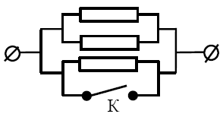
10.Каким будет сопротивление участка цепи (см. рисунок), если ключ К замкнуть? (Каждый из резисторов имеет сопротивление R.)
R
2R
3R
0

Slide 58
11.Чему равно общее сопротивление участка цепи, изображенного на рисунке, если R₁ = 1 Ом, R₂ = 10 Ом, R₃ = 10 Ом, R₄ = 5 Ом?
9 Ом
11 Ом
16 Ом
26 Ом

Slide 59
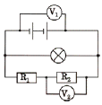
12. В электрической цепи (см. рисунок) вольтметр V1 показывает напряжение 2 В, вольтметр V2 – напряжение 0,5 В. Напряжение на лампе равно
0,5 В
1,5 В
2 В
2,5 В

Slide 60
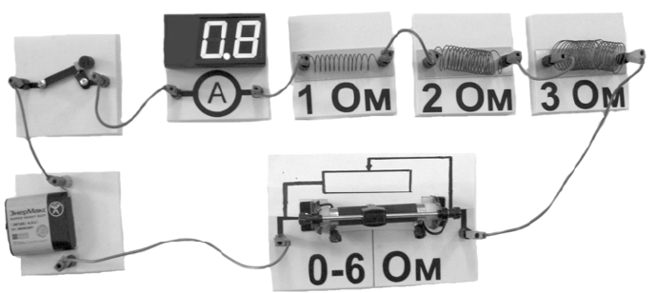
13. На фотографии – электрическая цепь. Показания включенного в цепь амперметра даны в амперах.
Какое напряжение покажет идеальный вольтметр, если его подключить параллельно резистору 3 Ом?
0,8 В
1,6 В
2,4 В
4,8 В

Slide 61
Работают 5 групп
Гуманитариям
Определить цель работы,
составить текст задачи.
Теоретикам
Решить задачу,
произвести вычисления
Исследователям
Произвести эксперимент

Slide 62
Группа №1
Дано:
2 резистора неизвестного сопротивления,
амперметр,
вольтметр,
соединительные провода.
Определить сопротивление каждого резистора, сопротивление участка цепи из двух параллельно соединенных резисторов.
Сформулировать правило расчета сопротивления при параллельном соединении.

Slide 63
Группа № 2
Дано:
источник тока,
резистор известного сопротивления,
реостат,
вольтметр,
соединительные провода.
Определить полное сопротивление реостата.
Примечание: амперметр не использовать.

Slide 64
Группа № 3
Дано:
источник тока,
два резистора известного сопротивления,
амперметр,
ключ,
соединительные провода.
Определить напряжение на зажимах источника.
Примечание: вольтметр не использовать.

Slide 65
Группа № 4
Дано:
источник тока,
резистор известного сопротивления,
лампочка,
вольтметр,
ключ,
соединительные провода.
Определить сопротивление нити накала лампочки в этих условиях.
Примечание: амперметр не использовать.

Slide 66
Группа № 5
Дано:
2 резистора неизвестного сопротивления,
амперметр,
вольтметр,
соединительные провода.
Определить сопротивление каждого резистора, сопротивление участка цепи из двух последовательно соединенных резисторов.
Сформулировать правило расчета сопротивления при последовательном соединении.

Slide 67
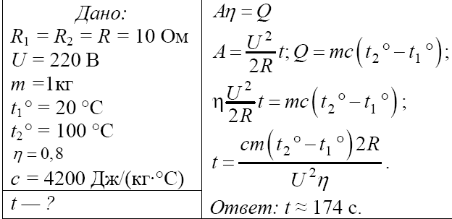
1.Две спирали электроплитки сопротивлением по 10 Ом каждая соединены последовательно и включены в сеть с напряжением 220 В. Через какое время на этой плитке закипит вода массой 1 кг, если ее начальная температура составляла 20°С, а КПД процесса 80%? (Полезной считается энергия, необходимая для нагревания воды.)

Slide 68
2Электрическую лампу сопротивлением 240 Ом,
рассчитанную на напряжение 120 В,
надо питать от сети на­пряжением 220 В.
Какой длины нихромовый проводник
с площадью поперечного сечения 0,55 мм²
надо включить по­следовательно с лампой?
3От генератора с ЭДС 40 В и внутренним
сопротивлением 0,04 Ом ток поступает по медному к
абелю площадью поперечного сечения 170 мм² к месту
электросварки удаленному от генератора на 50 м.
Найти напряжение на за жимах генератора и
на сварочном аппарате, если сила тока цепи равна 200 А.
Какова мощность сварочной дуги?

Slide 69
4.Найти сопротивление
10
100
30
20
50
60
20
50

Slide 70
5.Определить сопротивление участка АВ
2R
R
R
R
R
А
В
3R

Slide 71
6.Найти сопротивление цепи
2R
R
R
2R
2R
2R

Slide 72
7.Лампочки, сопротивления которых 3 и 12 Ом
поочередно подключенные к некоторому источнику тока,
по требляют одинаковую мощность.
Найти внутреннее сопротив ление источника и
КПД цепи в каждом случае.
8. Источник тока с внутренним сопротивлением и ЭДС замкнут,
на три резистора с сопротивлением ЗR каждый,
соединенные последовательно.
Во сколько раз изменяется сила тока в цепи,
напряжение на зажимах источника и полезная мощность,
если резисторы соединить параллельно?

Slide 73
Домашнее задание:
§ 104-108
Упр.19 (2,6,8,10)
ОБЯЗАТЕЛЬНЫЙ МИНИМУМ

Slide 74
Домашнее задание:
Упр.19
А. П. Рымкевич
784-790
ТРЕНИРОВОЧНЫЙ

Slide 75
Домашнее задание:
Подготовить
доклады.
ТВОРЧЕСКОЕ ЗАДАНИЕ

